Slide 1
SE2020-G06-
实现阶段 v0.0.2
Flutter 实现一个集各大音乐平台API于一体的音乐播放器APP
汇报人：G06小组
邢海粟 章拾瑜 黄德煜

Slide 2
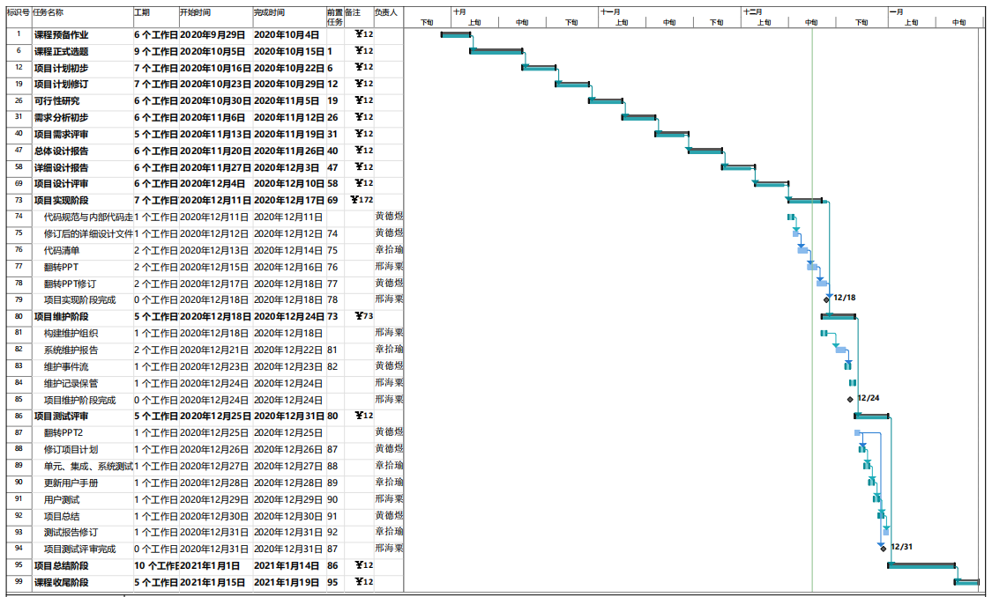




实现阶段项目计划

Slide 3
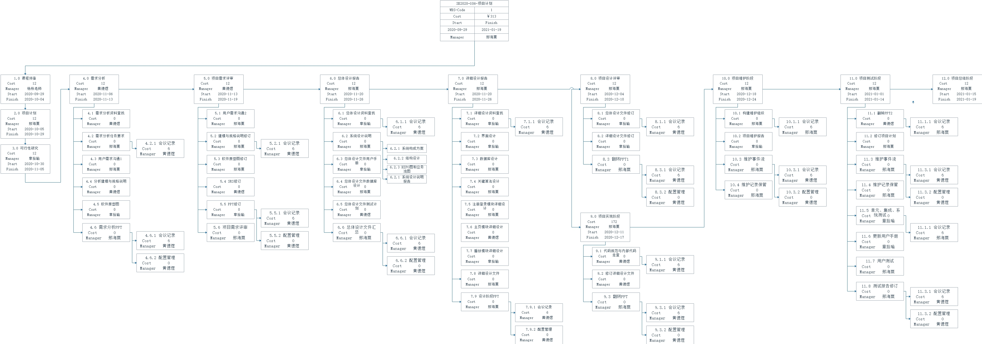
WBS更新

Slide 4
目录
1
代码规范
CONTENTS
2
代码实现及代码清单
3
测试及测试用例
4
会议记录及配置管理
5
参考资料
6
小组分工及评价

Slide 5
1
代码规范[1][6]
所谓编码就是把软件设计结果翻译成用某种程序设计语言书写的程序。

Slide 6
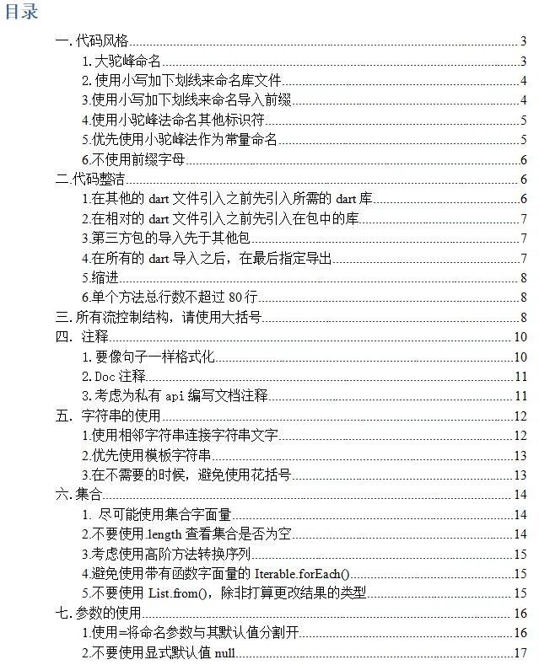
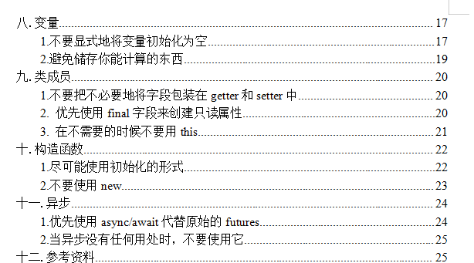
代码规范说明文档[1][6]
一、代码风格
二、代码整洁
三、流控制结构
四、注释
五、字符串的使用
六、集合
七、参数的使用
八、变量
九、类成员
十、构造函数
十一、异步

Slide 7
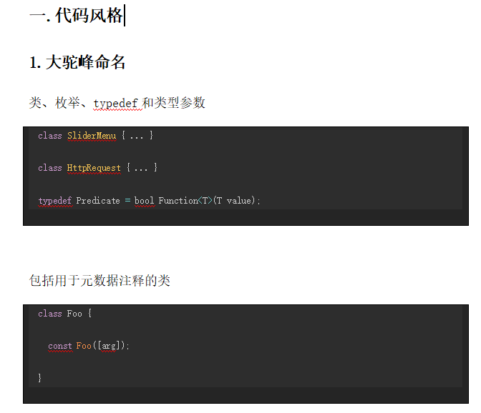
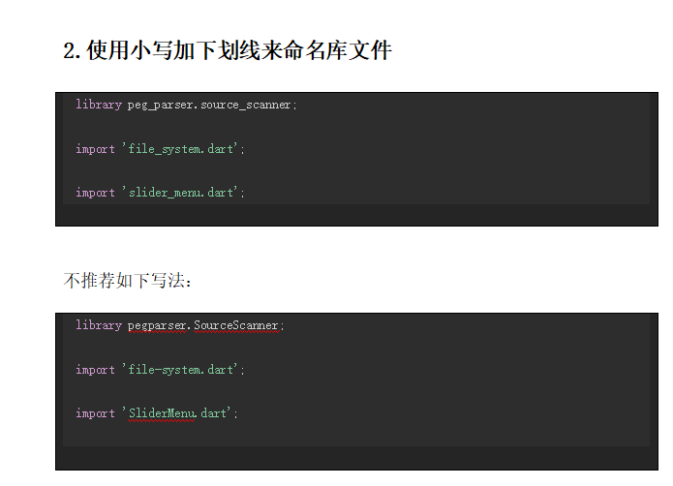
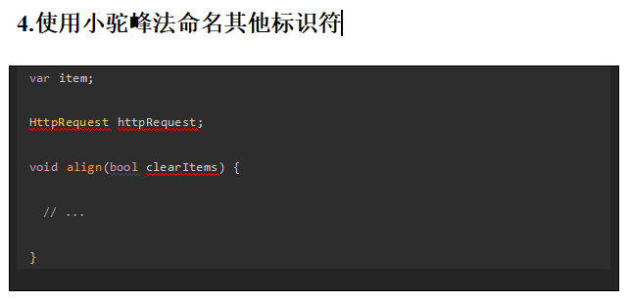
Dart代码规范说明用例[1][6]

Slide 8
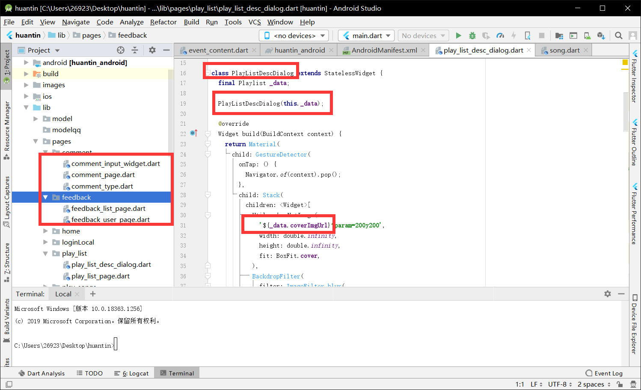
Dart代码规范说明用例[1][6]
类使用大驼峰命名
小写+下划线来命名库文件
使用小驼峰法命名其他标识符

Slide 9
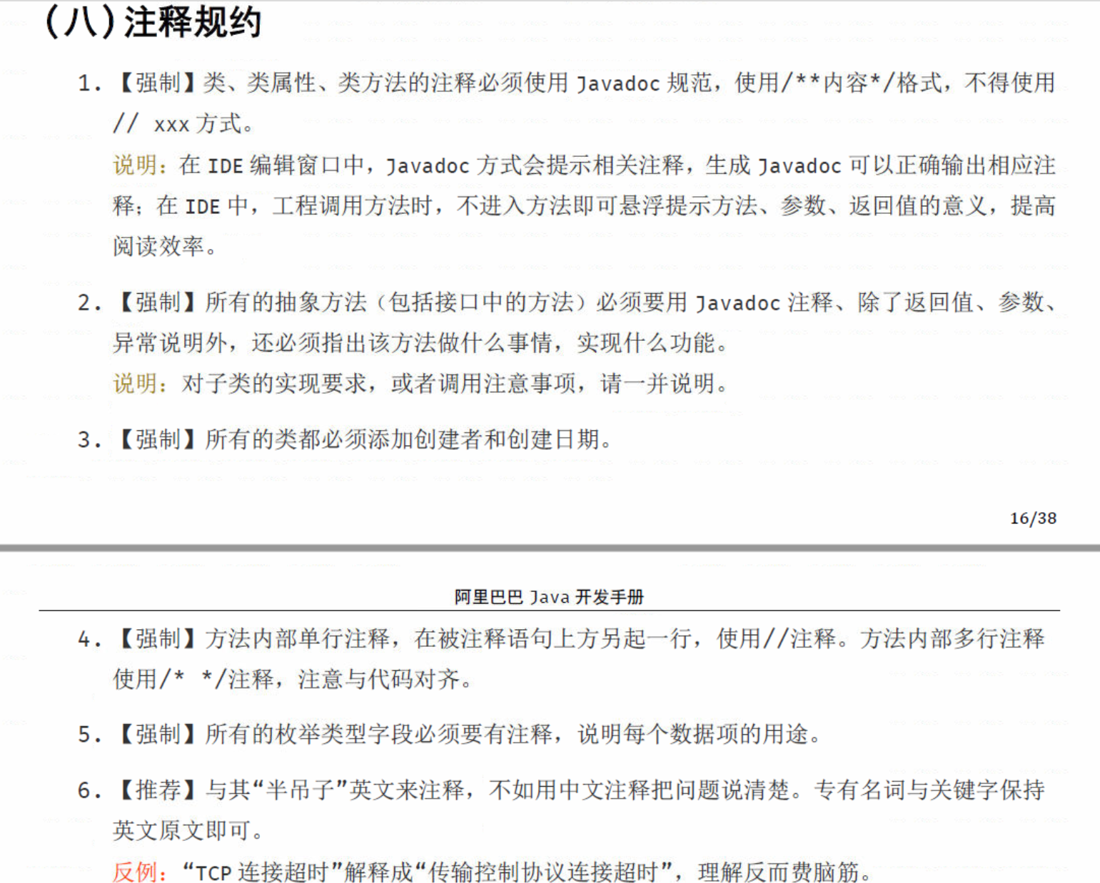
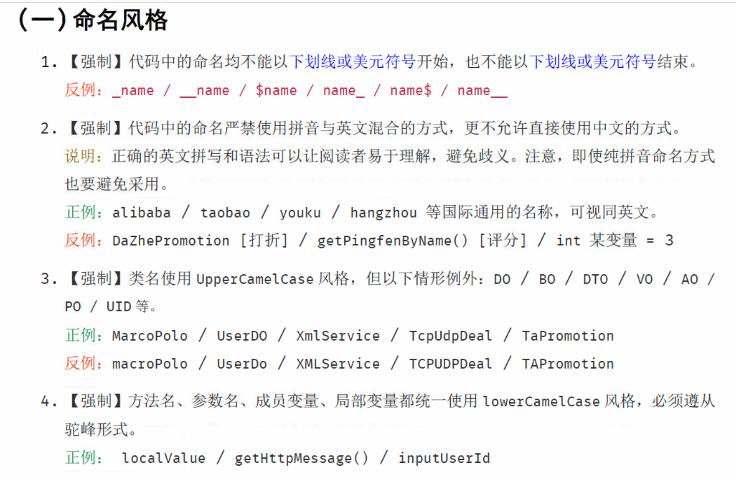
Java代码规范说明用例[1][6]

Slide 10
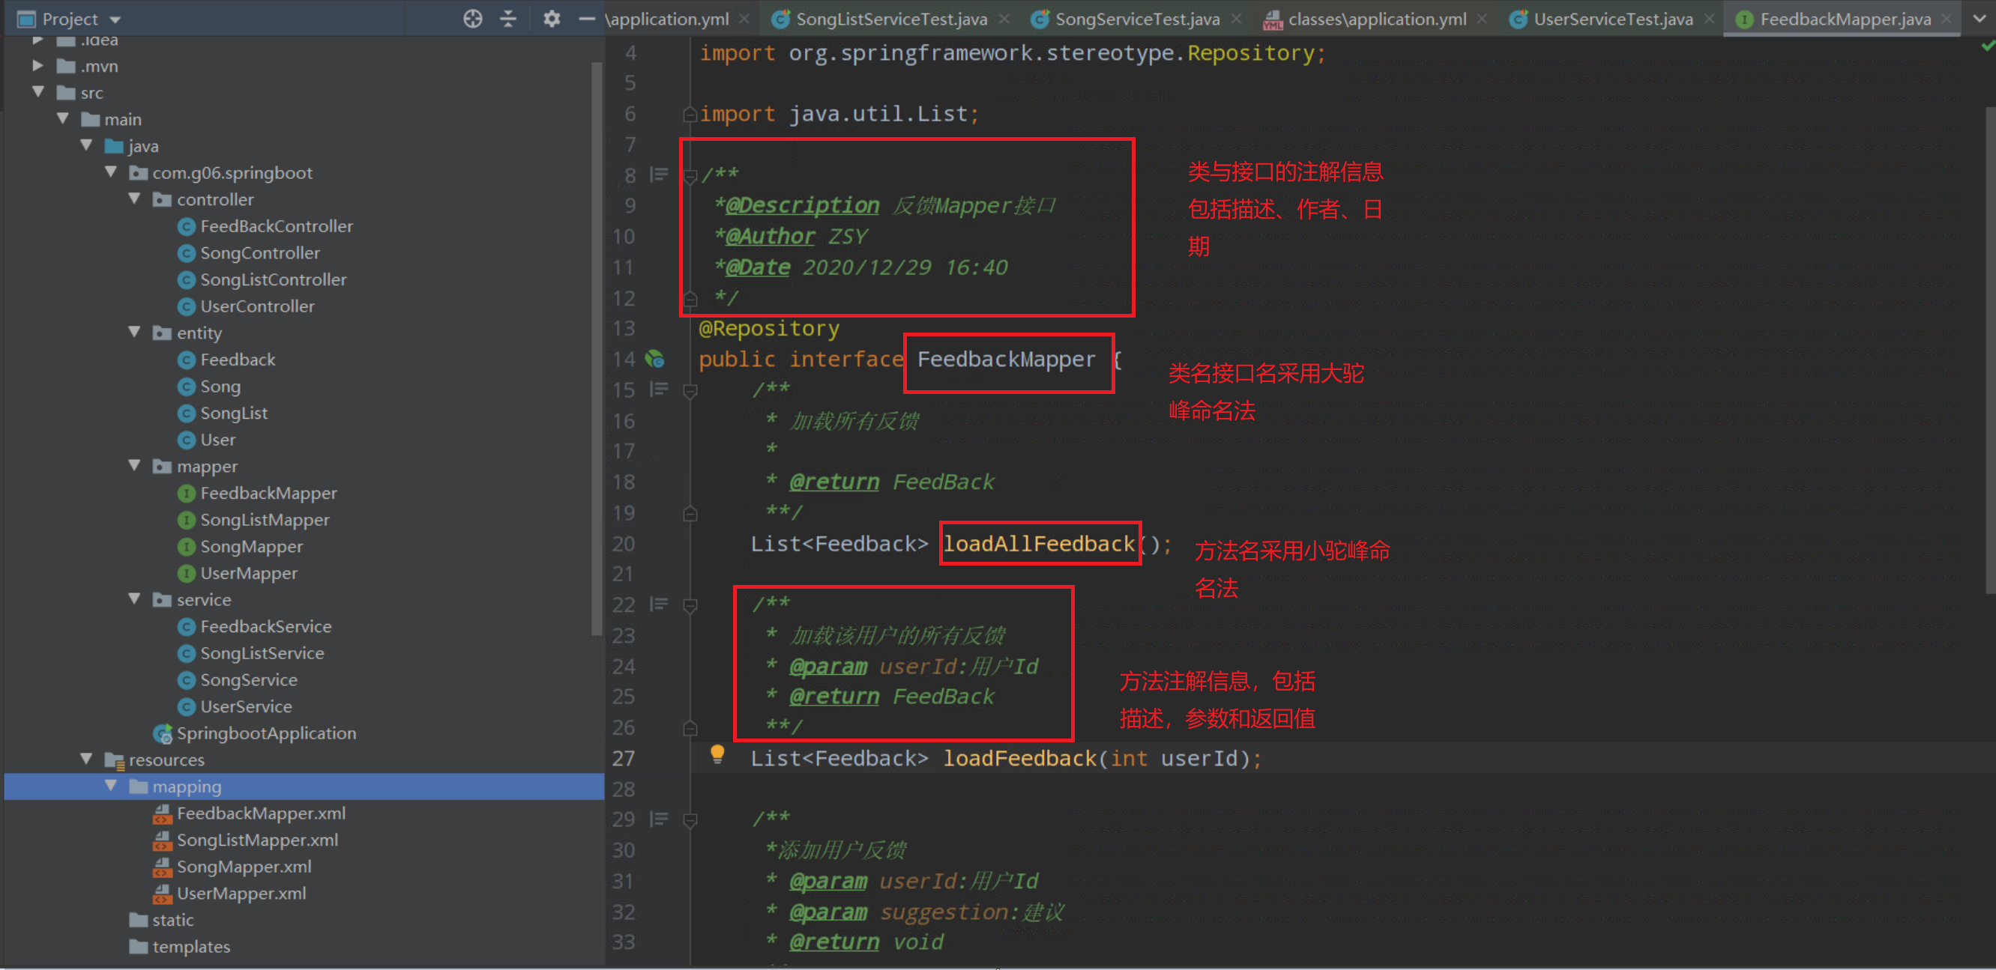
Java代码规范说明用例[1][6]

Slide 11
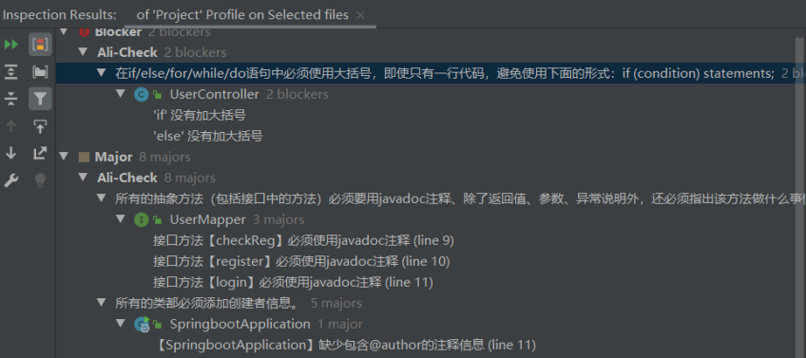
内部代码走查1][6]
使用阿里巴巴代码规范检查插件

Slide 12
2
代码实现及代码清单[7]
确定小组总分工，确定阶段里程碑，指定工作流程。预估每项任务完成时间，依据小组总分工分配任务，根据小组成员分配的任务将会贯穿项目始终。

Slide 13
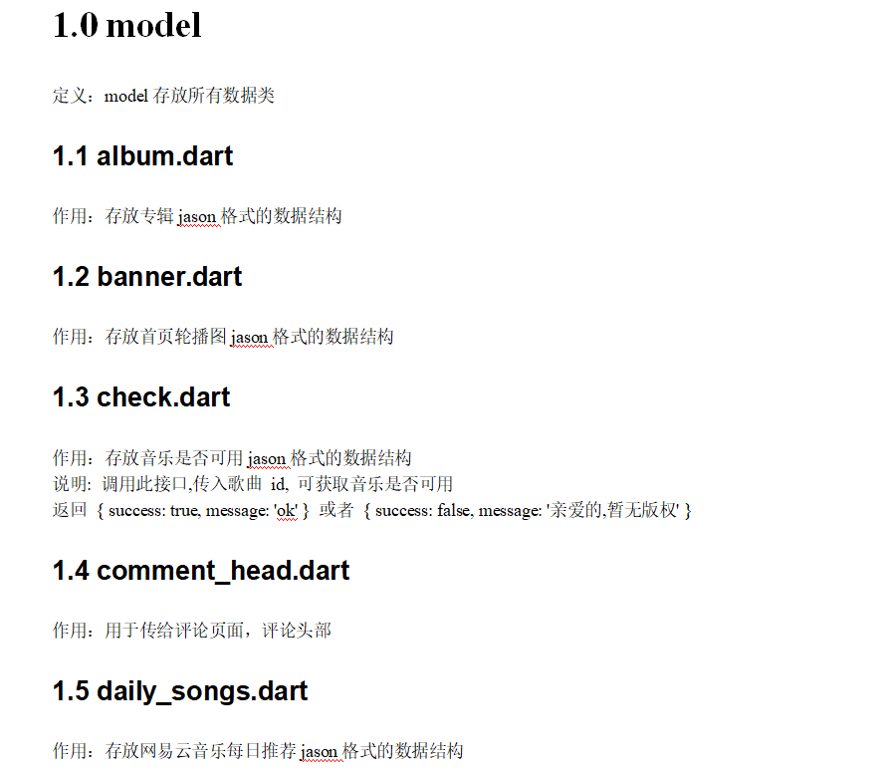
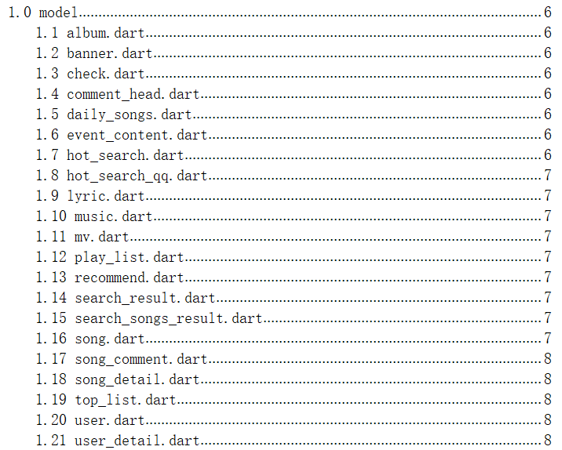
程序清单
程序清单主要分为10块内容，分别作了定义、说明和作用分析。

Slide 14
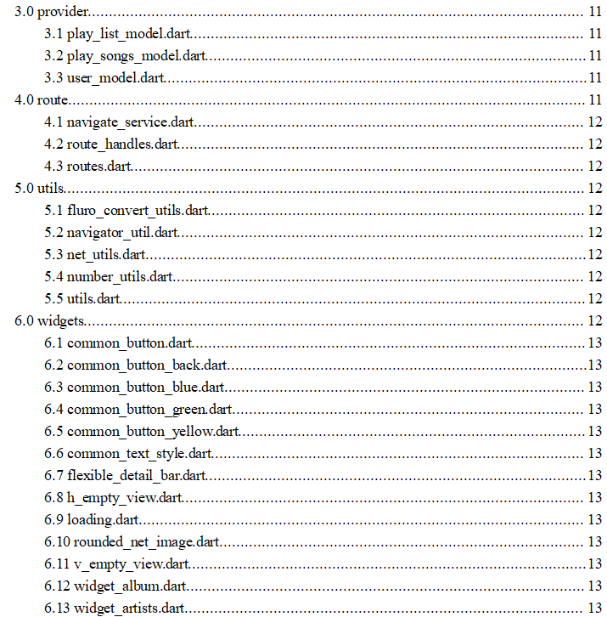
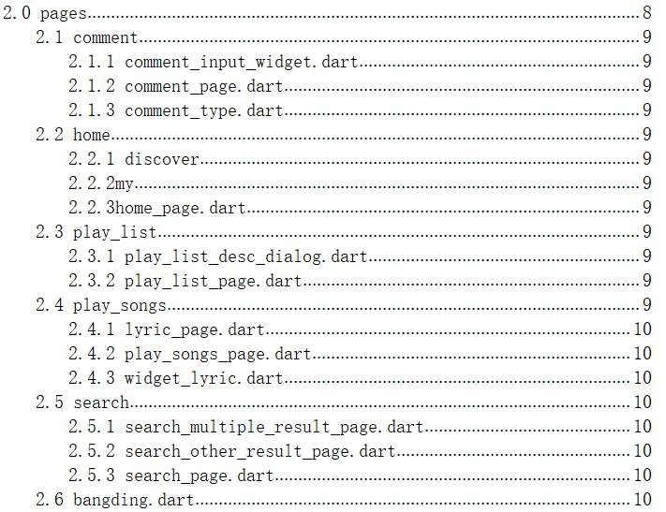
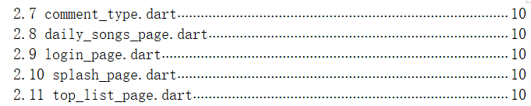
程序清单
程序清单主要分为10块内容，分别作了定义、说明和作用分析。

Slide 15
3
测试及测试用例[3][4]
确定小组总分工，确定阶段里程碑，指定工作流程。预估每项任务完成时间，依据小组总分工分配任务，根据小组成员分配的任务将会贯穿项目始终。

Slide 16
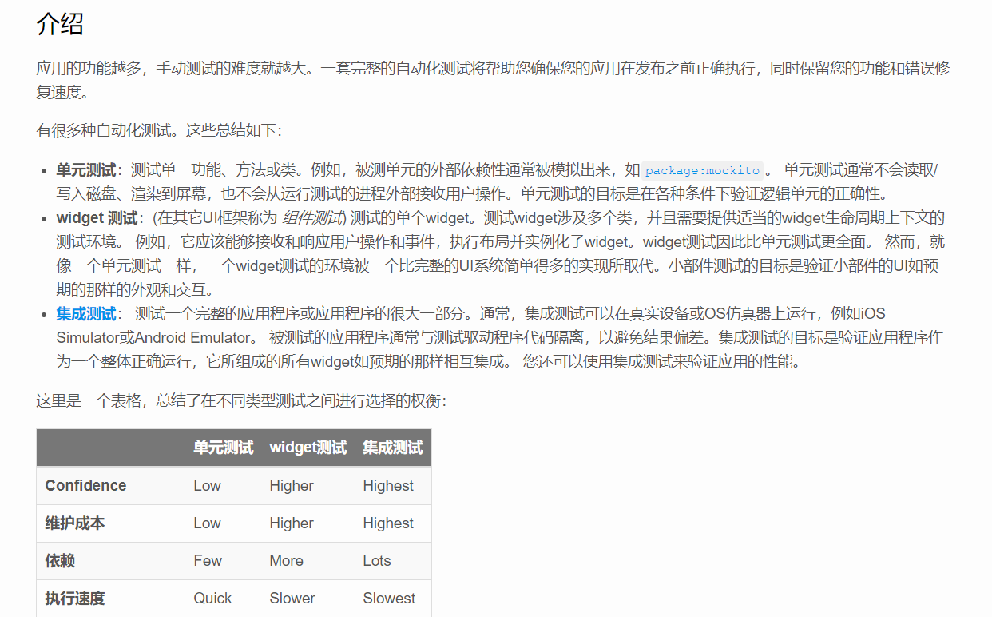

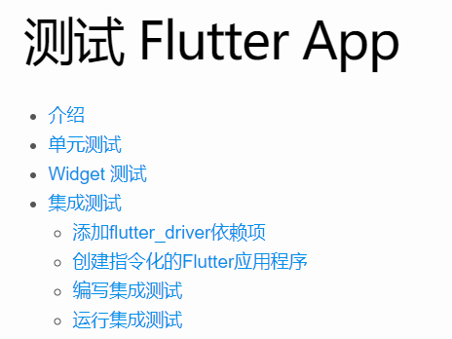
测试工具Flutter_test
1.前端Flutter单元测试、集成测试

Slide 17
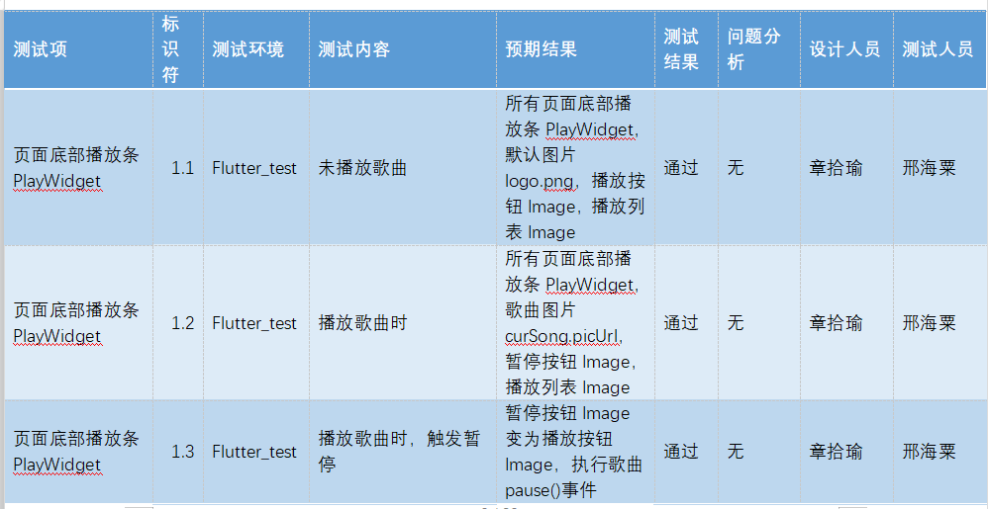
单元测试、Widget测试用例
按照白盒测试原则设计测试用例，并提供解决方案

Slide 18
单元测试、Widget测试问题修正记录
按照白盒测试原则设计测试用例，并提供解决方案
测试用例标识符 | 错误或问题描述 | 错误或问题状态 | 测试人员
3.1 | 在获取专辑列表时，有时会存在按钮消失或付费歌曲不显示播放按钮的bug | 已解决 | 黄德煜
4.12 | 在搜索部分特殊歌手时，如果该歌手没有任何mv，作为综合搜索的结果会报错 | 已解决 | 章拾瑜
7.4 | 如果歌曲已经被删除过，会出现bug | 已解决 | 黄德煜

Slide 19
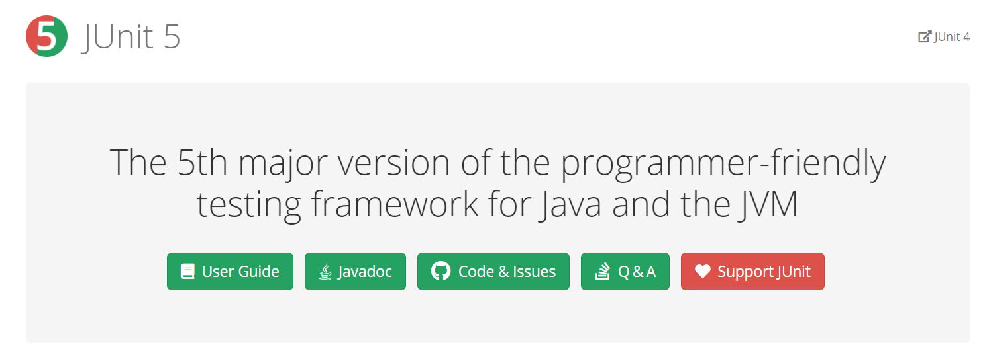
测试工具JUnit
2.后端JavaSpringBoot单元测试
JUnit 是一个 Java 编程语言的单元测试框架。JUnit 在测试驱动的开发方面有很重要的发展，是起源于 JUnit 的一个统称为 xUnit 的单元测试框架之一。

Slide 20
SpringBoot单元测试用例
测试模块：UserService 登录
标识符：UserServiceTest Login
测试项：用户登录模块的后端与数据库操作过程
测试环境：Junit
前置条件：数据库等其他运行环境正常
操作步骤：通过Junit测试输入数据
输入数据 | 期望输出 | 实际结果
用户名 username ：admin用户密码 password：admin | 函数返回用户类的用户名为admin函数返回类的密码为admin | 1.函数返回用户类的用户名为admin2.函数返回类的密码为admin
测试模块：UserService 登录
标识符：UserServiceTest Login
测试项：用户登录模块的后端与数据库操作过程
测试环境：Junit
前置条件：数据库等其他运行环境正常
操作步骤：通过Junit测试输入数据
输入数据 | 期望输出 | 实际结果
用户名 username ：admin用户密码 password：123 | 1.函数返回用户类为Null | 1. 函数返回用户类为Null
测试模块：UserService 注册
标识符：UserServiceTest Register
测试项：用户注册模块的后端与数据库操作过程
测试环境：Junit
前置条件：数据库等其他运行环境正常
操作步骤：通过Junit测试输入数据
输入数据 | 期望输出 | 实际结果
用户名 username ：user002用户密码 password：123456 | 1.返回插入成功行数1 | 1.返回值为1

Slide 21
集成测试用例
按照白盒测试原则设计测试用例，并提供解决方案
测试模块 | 搜索功能模块
标识符 | 5.1
测试项 | 搜索历史记录+搜索热词+搜索“林俊杰”
测试环境 | 手机实际运行以及电脑Android/IOS模拟器
前置条件 | 能够正常使用的手机/电脑
操作步骤 | 进入搜索界面随机搜索进入搜索结果页返回查看搜索历史记录进行热词搜索进入搜索结果页
输入数据 | 搜索信息手势点击热词数据
预期输出 | 搜索综合排序搜索歌曲排序搜索歌手排序搜索视频排序搜索历史记录
实际输出 | 如预期输出
测试结果 | 通过
问题描述 | 无
设计人员 | 黄德煜 | 设计日期 | 2020.12.15
测试人员 | 章拾瑜 | 测试日期 | 2020.12.22
测试模块 | 搜索功能模块
标识符 | 5.2
测试项 | 搜索历史记录+搜索热词+搜索“周杰伦”
测试环境 | 手机实际运行以及电脑Android/IOS模拟器
前置条件 | 能够正常使用的手机/电脑
操作步骤 | 进入搜索界面随机搜索进入搜索结果页返回查看搜索历史记录进行热词搜索进入搜索结果页
输入数据 | 搜索信息手势点击热词数据
预期输出 | 搜索综合排序搜索歌曲排序搜索歌手排序搜索视频排序搜索历史记录
实际输出 | 无法正常得到“周杰伦”综合、单曲、专辑、歌手、歌单、用户、视频搜索的结果
测试结果 | 未通过
问题描述 | 报错：The method 'map' was called on null.Receiver: nullTried calling: map<SearchVideoWidget>(Closure: (Videos) => SearchVideoWidget)
设计人员 | 黄德煜 | 设计日期 | 2020.12.15
测试人员 | 章拾瑜 | 测试日期 | 2020.12.22

Slide 22
集成测试用例问题修正记录
按照白盒测试原则设计测试用例，并提供解决方案
测试用例标识符 | 错误或问题描述 | 问题原因 | 解决方案 | 测试人员
3.1 | 未绑定网易云账户时，点击每日推荐页面TestFailed，无法加载出歌曲列表并报错 | 访问推荐页面出错，DioError。每日推荐基于网易云平台用户大数据搭建，需要提供用户登录后的cookie | 提供点击重试的按钮，并告知用户需要绑定网易云账户 | 章拾瑜
3.2 | 推荐模块的功能中的每日推荐只能显示前20个 | 推荐歌单接口返回值提供两种歌曲数组[trackIds]、[track]，其中trackIds只提供前20首歌曲的相关数据trackIds，Flutter列表构造器基于trackIds数据构造，在构造超过20首歌曲时无法正常获取数据导致报错 | 将Flutter列表构造器改为基于track数据构造，获取接口中的所有歌曲ID数据track，通过track数据中的ID遍历歌曲接口/song/detail?id=，获取所有歌曲数据后重新传值 | 章拾瑜
5.2 | 无法正常得到“周杰伦”综合、单曲、专辑、歌手、歌单、用户、视频搜索的结果 | 在搜索部分内容时，搜索结果SearchVideoWidget单元返回空值，排查问题发现搜索接口中有部分搜索内容无法正常得到“视频”的搜索结果（可能是版权问题） | 暂时取消视频搜索的结果 | 章拾瑜
6.1 | 播放没有版权的歌曲时，歌曲无法播放，歌曲播放源url访问显示null | 没有版权的音乐播放源为null | 播放前检测是否音乐播放源是否返回null，若返回null，则提示无法播放，并自动跳到下一首/上一首可以播放的音乐 | 邢海粟

Slide 23
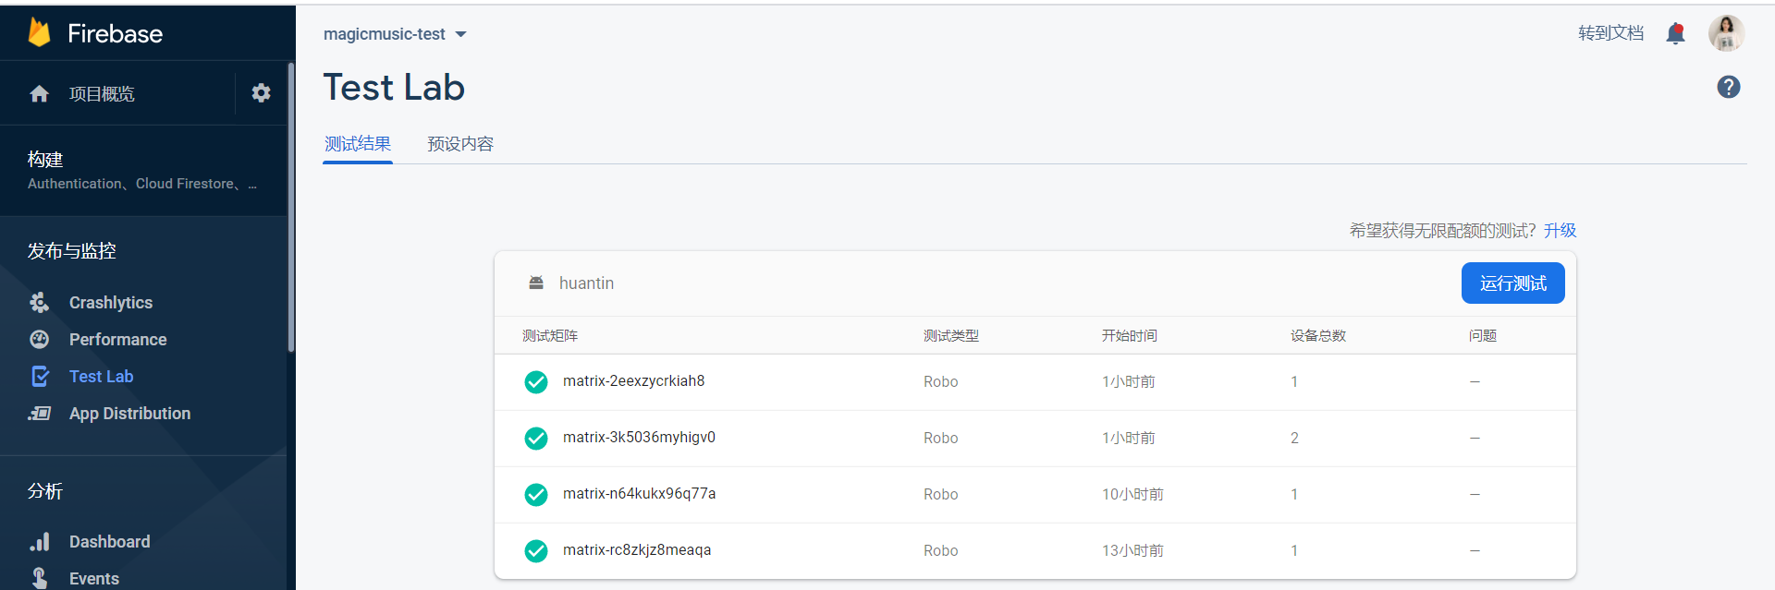
测试工具FireBase
3.系统测试工具Firebase TestLab
为确保应用质量，Firebase 测试实验室可提供真机设备和虚拟设备，能够运行模拟实际使用环境的测试。

Slide 24
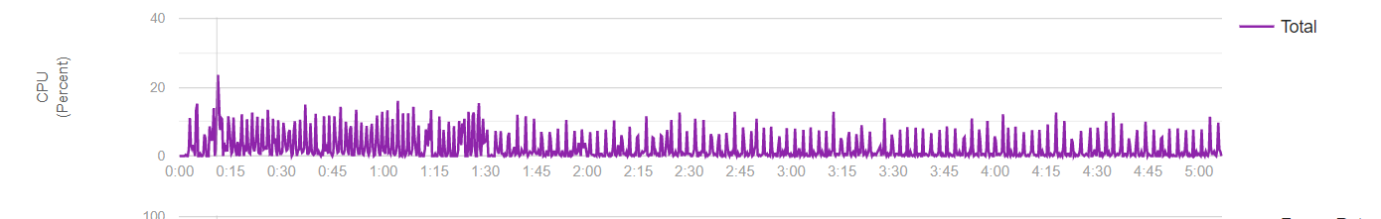
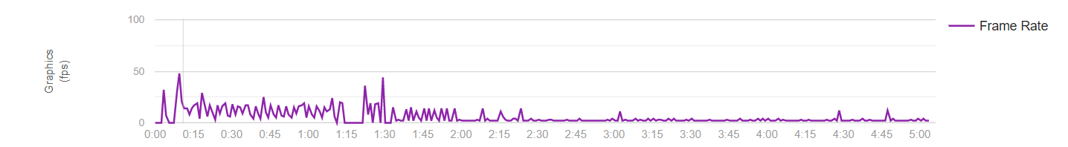
系统测试
CPU占用率：
Graphics画面每秒传输帧数（FPS）：

Slide 25
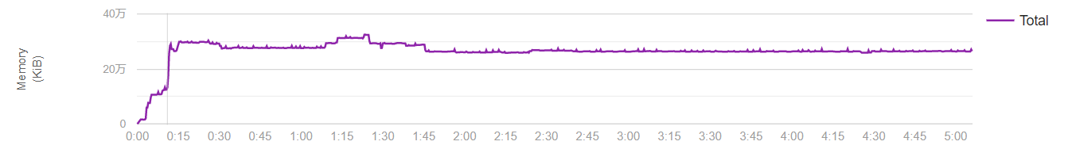
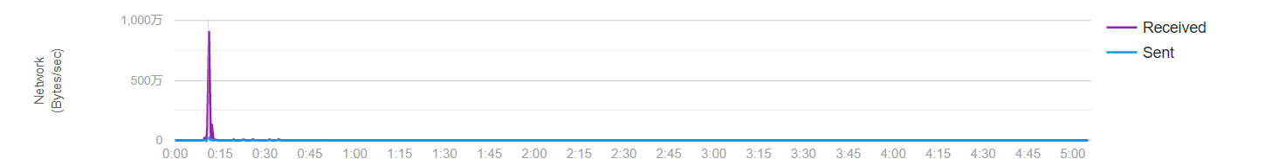
系统测试
Merrory内存占用（单位KiB）：
NetWork网络请求（单位byte）：

Slide 26
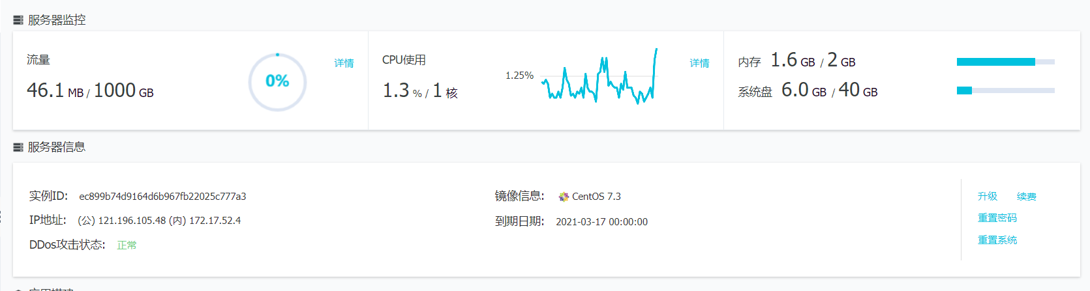
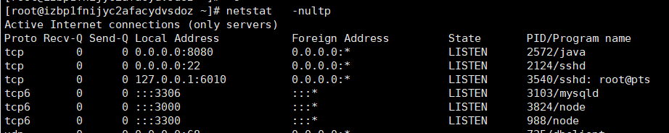
项目部署与运行
网易云音乐接口API、QQ音乐接口API、MySql数据库均已部署至阿里云轻量级服务器

Slide 27
4
会议记录及配置管理
在软件管理的领域里存在着被称作“依赖地狱”的死亡之谷，系统规模越大，加入的包越多，你就越有可能在未来的某一天发现自己已深陷绝望之中。

Slide 28
会议记录
会议记录格式：SE2020-G06-会议纪要_xxxx(年).xx(月).xx(日)
会议记录内容：
I.基础信息：主持人、日期、时间、地点、记录员、会议议题
II.到场人员
III.上次会议的实行成果与不足
IV.本次会议未决问题
V.个体内容纪要：会议职责、个人任务
VI.休会：纪要提交、纪要审批

Slide 29
配置管理[5]
1.代码版本格式：主版本号.次版本号.修订号，版本号递增规则如下：
主版本号：当你做了不兼容的 API 修改，
次版本号：当你做了向下兼容的功能性新增，
修订号：当你做了向下兼容的问题修正。
注：先行版本号及版本编译元数据可以加到“主版本号.次版本号.修订号”的后面，作为延伸。
2.报告（PPT）版本格式：正式版本号.评审版本号.自行迭代号，版本号递增规则如下：
正式版本号：正式评审过后的正式版本，一般为1.0.0，提交日期为评审当周的周日，
评审版本号：经过预评审或先行组评审后，根据其评审内容修改的版本，
自行迭代号：根据上课内容或小组会议后，对上一版本内容的修正。

Slide 30
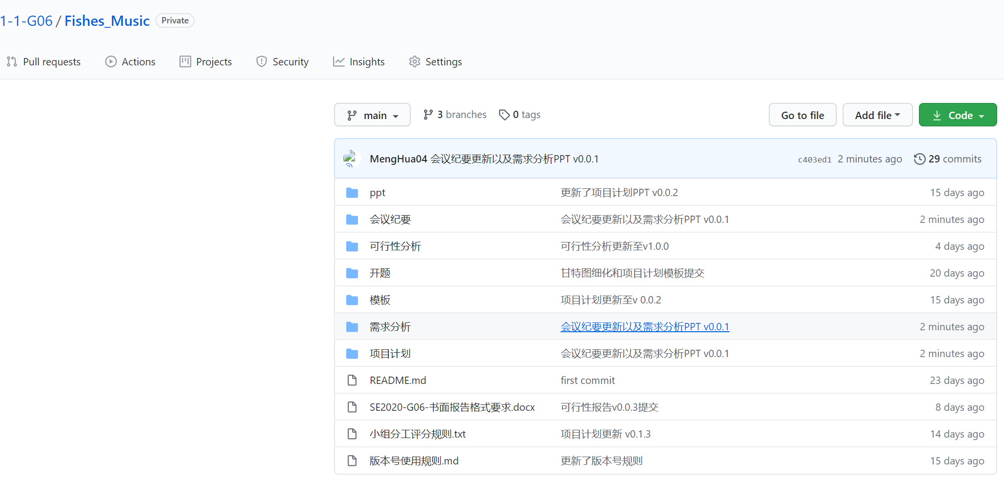
配置管理
将全部阶段成果提交了到版本控制服务器，并记录了历史。

Slide 31
5
参考资料
参考资料的意义在于，指出该部分内容的来源/出处，从而保障这段内容是客观真实的。

Slide 32
[4]Junit的基本使用（详解）
参考资料
https://blog.csdn.net/fulishafulisha/article/details/80158392
[5] 版本号规则博客园参考 2020/10/27
https://www.cnblogs.com/duanlibo/p/10971995.html
[1] Flutter Dart 代码开发规范
https://www.jianshu.com/p/ca2b4136e96f
[6]阿里巴巴Java开发手册1.4.0
[2] 《软件工程导论》 出版社：清华大学出版社 作者：张海藩、牟永敏 国际书号：9787302330981
[7] 百度文库：软件工程系统设计报告书2020/12/1
[3] 使用JUnit进行单元测试
https://wenku.baidu.com/view/a7de3154b1717fd5360cba1aa8114431b80d8e47.html
https://www.jianshu.com/p/a3fa5d208c93

Slide 33
6
小组分工及评价
一切使人团结的是善与美，一切使人分裂的是恶与丑。
——列夫·托尔斯泰

Slide 34


小组分工及评价
实现阶段：
1.协调小组成员矛盾，团结一致向前冲；
2.负责该阶段PPT的制作及后续更新；
3.负责翻转PPT的制作及后续更新；
4.负责项目前端Flutter代码的编写与汇总；
5.负责制定小组代码规范与内部走查；
6.负责分配下一阶段的任务；
7.负责修订软件测试报告，提供解决方案；
模块分工：
1.模块设计分工：【模块A】登录注册+管理员设计
2.模块代码实现：【模块B】主页和歌单
3.模块测试分工：【模块C】播放歌曲测试
邢海粟
组长
修订与版本管理：
1.修订软件需求规格说明
2.修订项目计划
3.修订总体设计文件
4.修订详细设计文件

Slide 35

小组分工及评价
实现阶段：
1.负责部署阿里云服务器；
2.负责小组报告文档的编写；
3.负责后端代码的编写；
4.负责小组集成测试文档的编写；
5.负责小组后端单元测试文档的编写；
6.负责修订软件测试报告，提供解决方案；
模块分工：
1.模块设计分工：【模块C】播放歌曲测试
2.模块代码实现：【模块A】登录注册+管理员设计
3.模块测试分工：【模块B】主页和歌单
章拾瑜
团队核心
修订与版本管理：
1.修订详细设计文件；
2.修订用户手册；
3.修订数据库设计文档；

Slide 36

小组分工及评价
实现阶段：
1.负责翻转PPT文档的编写及修订；
2.负责小组代码规范文档的编写；
3.负责以白盒测试为原则的单元测试用例编写；
4.负责以黑盒测试为原则的验收测试；
5.负责汇总所有测试文档；
6.负责修订软件测试报告，提供解决方案；
模块分工：
1.模块设计分工：【模块B】主页和歌单
2.模块代码实现：【模块C】播放歌曲测试
3.模块测试分工：【模块A】登录注册+管理员设计
黄德煜
团队核心
修订与版本管理：
1.修订软件测试计划文档；
2.负责小组会议的记录和整理；
3.作为配置管理员，负责配置管理；

Slide 37
小组分工评分规则
1.自我评价，满分100分；
2.其他组员1评分，满分100分；
3.其他组员2评分，满分100分；
4.组长评分，组长自己的组长评分为组长对其他组员评价的平均值，满分100分；
总分为100分，计算规则如下：
小组评分 = 自评 * 0.3 + 他评1 * 0.3 + 他评2 * 0.3 + 组长评分 * 0.1；

Slide 38
小组分工及评价
组员 | 自评 | 他评1 | 他评2 | 组长评价 | 总评
 | 94 | 95 | 95 | 96 | 94.8
 | 95 | 95 | 96 | 95 | 95.3
 | 95 | 97 | 96 | 97 | 96.1
邢海粟
章拾瑜
黄德煜

Slide 39
谢谢观看
SE2020-G06-实现阶段
感谢一路有你，最美好的陪伴莫过于倾听。

